Slide 1
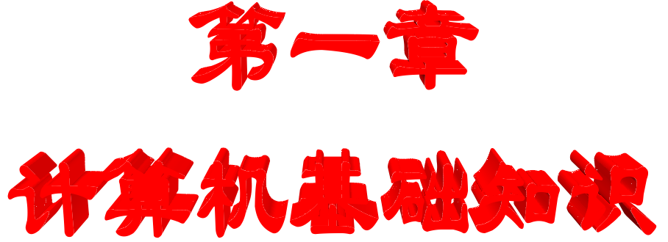

Slide 2
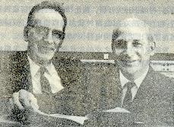
1.1 计算机概述
二、计算机的发展史
1.电子计算机的诞生
1946年2月,美国宾夕法尼亚大学物理学家莫克利和工程师埃克特为首的数十人共同开发了世界上第一台通用数字电子计算机(ENIAC)。
1-<number>

Slide 3
1.1 计算机概述
1.电子计算机的诞生
1946年2月,美国宾夕法尼亚大学物理学家莫克利和工程师埃克特为首的数十人共同开发了世界上第一台通用数字电子计算机(ENIAC)。
代别 | 第一代 1946-1958 | 第二代 1959-1964 | 第三代 1965-1970 | 第四代 1971-现在
电子器件 | 电子管 | 晶体管 | 集成电路 | 大规模和超大 规模集成电路
存储器 | 水银延迟线 磁鼓、磁芯 | 磁芯、磁鼓 磁盘、磁带 | 半导体存储器 磁盘、磁带 | 半导体存储器 磁盘、光盘
运算速度 | 5000-几万 | 几十万-百万 | 百万-几百万 | 几百万-几亿
处理方式 | 机器语言 | 汇编语言 算法语言 | 操作系统 实时处理 | 分时处理 网络操作系统
应用领域 | 科学计算 | 数据处理 | 实时控制 | 各行各业
典型机种 | ENIAC EDVAC | IBM 7090 CDC 6600 | IBM 360 PDP-II | VAX-II IBM PC/Apple
1-<number>

Slide 4
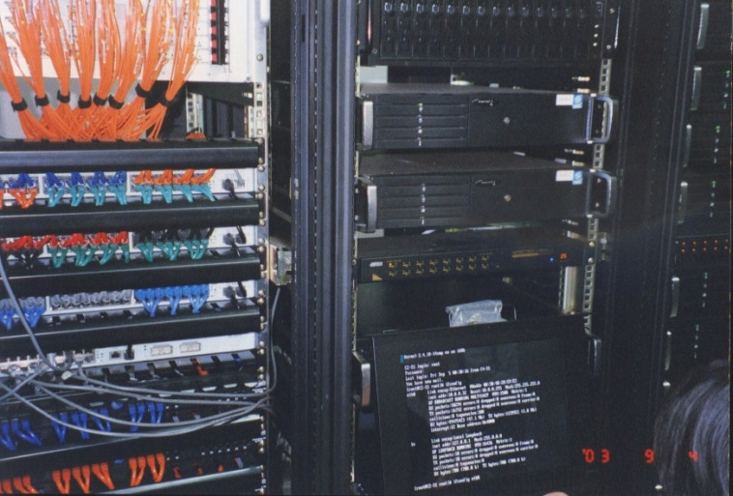
1.1 计算机概述
3.计算机的发展趋势
巨型化 (功能巨型化) | 巨型化是指具有高速运算、大存储容量和功能强大的计算机系统，如：ILLIAC-IV、银河机、深超-21C(1.5万亿次/秒)。
微型化 (体积微型化) | 微型化包括台式微型机、笔记本电脑、掌上电脑。摩尔定律：集成电路→翻一番/18个月
网络化 (资源网络化) | 网络化是指利用通信技术和计算机技术，把分散在不同地点的计算机互连起来，按照网络协议相互通信，以达到所有用户都可共享数据、软硬件资源的目的。如：Internet。
智能化 (处理智能化) | 智能化就是要求计算机能模拟人的感觉和思维能力，如：专家系统和机器人。
1-<number>

Slide 5

1.2 计算机运算基础
(10)₂=2
(10)₁₀ =10
(10)₈ =8
(10)₁₆ =16
二进制数
十进制数
八进制数
十六进制
1.用来收集、传送、处理信息的计算机，由于实现技术的原因，不能采用十进制进行操作，因此人们采用其他进制数。
2.因为电子器件大多具有两种稳定状态。比如晶体管的导通和截止，电压的高和低，磁性的有和无等

Slide 6

1.2 计算机运算基础
4.计算机为什么采用二进制
电路简单：计算机是由逻辑电路组成，而逻辑电路通常只有两个状态。[开和关]
可靠性高：两个状态表示的二进制两个数码，数字传输和处理不容易出错。
运算简单：二进制运算法则简单。
逻辑性强：计算机工作原理是建立在逻辑运算基础上的，逻辑代数是逻辑运算的理论依据。
[很久以前就采用：边关有外敌入侵，怎样快速汇报对方大概人数，若干烽火台点亮/没点亮来传递消息]
周易八卦:太极生两仪，两仪生四象, 四象生八卦

Slide 7
1.2 计算机运算基础
一、数制及其转换
1.数制的概念
数制是用一组固定的数码和一套统一的规则来表示数目的方法。
十进制数码：0 1 2 3 4 5 6 7 8 9
十进制规则：逢十进一
(1+9)₁₀=(10)₁₀
进位记数制 | 非进位记数制
表示数值大小的数码与它在数中的位置有关。 如十进制数：123.45 | 表示数值大小的数码与它在数中的位置无关。 如罗马数字:Ⅰ,Ⅱ,Ⅲ,Ⅳ,┄,Ⅹ

Slide 8
1.2 计算机运算基础
进位记数制的要素：
①基数：指各种进位记数制中允许选用基本数码的个数。例如十进制的数码有：
0,1,2,3,4,5,6,7,8,9→基数是10
②位权：每个数码所表示的数值等于该数码乘以一个与数码所在位置相关的常数，这个常数叫做权值。例如：
(123.4)₁₀＝1×10²+2×10¹+3×10⁰+4×10⁻¹ =123.4
(123.4)₈＝1×8²+2×8¹+3×8⁰+4×8⁻¹ =(83.5)₁₀
(123.4)₁₆＝1×16²+2×16¹+3×16⁰+4×16⁻¹ =(291.25)₁₀

Slide 9
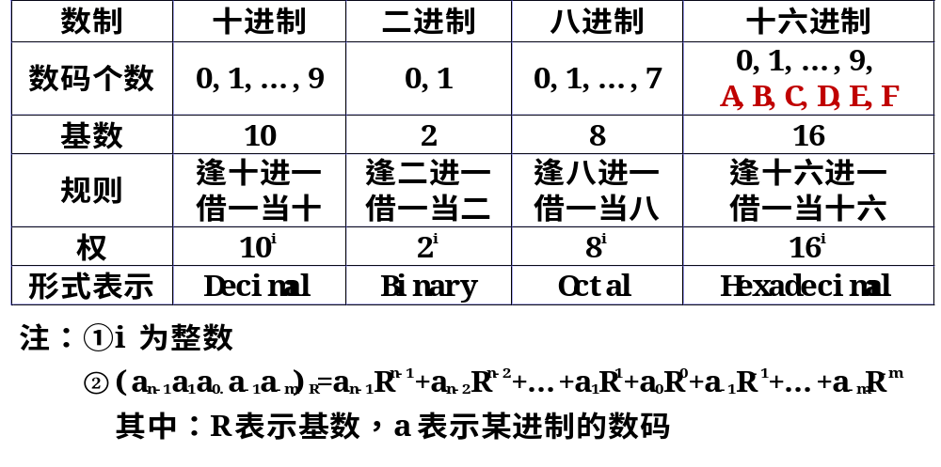
1.2 计算机运算基础
2.常用的数制
③几种进位计数制的对应关系
(123.4)8＝1×8²+2×8¹+3×8⁰+4×8⁻¹=(83.5)₁₀

Slide 10
(100010.11)₂=2⁵+2¹+2⁻¹+2⁻²=(32.75)₁₀
(110001.01)₂=2⁵+2⁴+2⁰+2⁻²=(49.125)₁₀
(127.4)₈=1×8²+2×8¹+7×8¹+4×8⁻¹=(87.5)₁₀
<number>/70

Slide 11
1.2 计算机运算基础
十进制数转换成二进制数
十进制数有整数和小数两部分。
在转换时，整数部分采用除2取余法,倒着写
小数部分采用乘2取整法，顺着写
然后通过小数点将转换后的二进制数连接起来即可。例如：
(105.625)₁₀=(?)₂

Slide 12
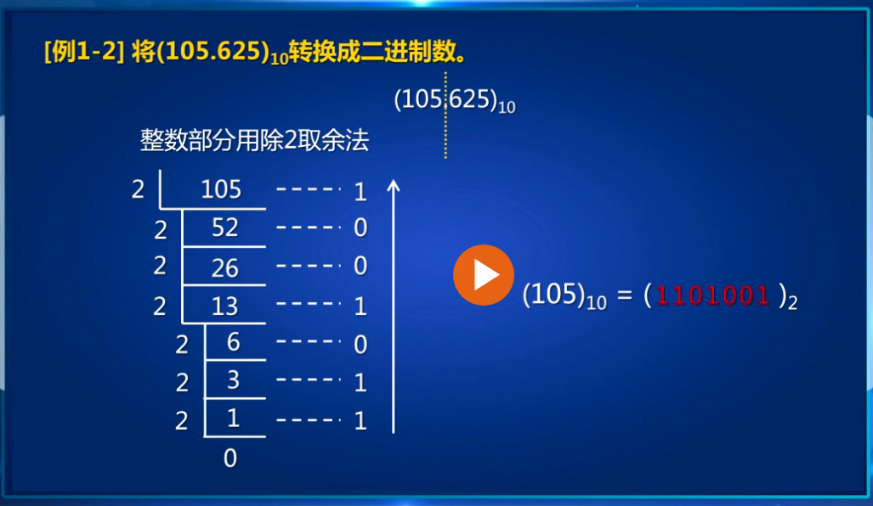
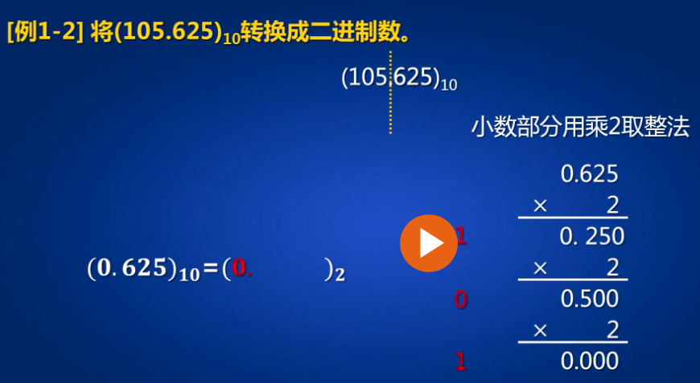
整数部分：除2取余法，倒着读
小数部分：乘2取整法，顺着读
(105)₁₀=(1101001)₂, (0.625)₁₀=(0.101)₂,
(105.625)₁₀=(1101001.101)₂
<number>/70

Slide 13
1.2 计算机运算基础
⑵二进制数与八进制数的互换
二进制数转换成八进制数
三位并一位：以小数点为基准，整数部分从右到左，小数部分从左到右，每三位一组(?)，不足三位添0补足,然后把每组的三位二进制数按权展开后相加，得到相应的一位八进制数码，再按权的顺序连接即得相应的八进制数。
例如：(1011100.00101011)₂=(?)₈
(001,011,100.001,010,110)₂=(134.126)₈
1 3 4 . 1 2 6

Slide 14
1.2 计算机运算基础
八进制数转换成二进制数
一位拆三位：将每一位八进制数写成对应的三位二进制数，然后按权连接即可。
例如： (123.67)₈=(?)₂
1 2 3 . 6 7 (八进制)
001,010,011.110111 (二进制)
(123.67)₈=(1010011.110111)₂

Slide 15
1.2 计算机运算基础
⑶二进制数与十六进制数的互换
二进制数转换成十六进制数
四位并一位：以小数点为基准，整数部分从右到左，小数部分从左到右，每四位一组，不足四位添0补足,然后把每组的四位二进制数按权展开后相加，得到相应的一位十六进制数码，再按权的顺序连接即得相应的十六进制数。
例如：(1011110.00011)₂=(?)₁₆
(0101,1110.0001,1000)₂=(?)₁₆
5 E . 1 8

Slide 16
有了二进制，为什么引入八进制、十六进制？
二进制数太长，不容易记忆，所以又提出了八进制、十六进制数缩短数的表示长度。
(1010011.110111)₂=(123.67)₈
(100100011.11101111)₂=(123.EF)₁₆
十六进制数转换成二进制数
一位拆四位：把一位十六进制数写成对应的四位二进制数，然后按权连接即可。
例如：(123.EF)₁₆=(?)₂
1 2 3 . E F (十六进制)
0001,0010,0011.1110,1111 (二进制)
(123.EF)₁₆=(100100011.11101111)₂
区分不同进制数 在数字后加一个英文字母后缀
十进制数：512或512D (D:decimal) 二进制数：1011B(B:binary)
八进制数：127Q 十六进制：A8H(H:hexadecimal)

Slide 17
1.2 计算机运算基础
3.字(Word)
字是CPU通过数据总线一次存取、加工和传送数据的长度。一个字通常由一个或若干个字节组成。字长越长，计算机性能越强。
常用的字长：8位、16位、32位、64位等。
4.计算机是如何用二进制0-1编码来表示数据？
数值型：整数、小数且有正负
计算机数据
非数值型：数字、字母、汉字等

Slide 18
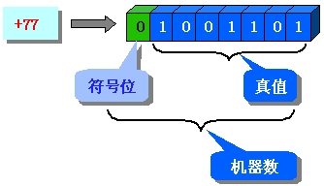
1.2 计算机运算基础
三、数值型数据表示
1.机器数与真值
数值型数据(符号＋数字)→数码化
规定：＋→0，－→1[表示负数]
例如：(+68)₁₀＝(01000100)₂
(-68)₁₀＝(11000100)₂
机器数：将符号和数字组合的二进制数
真值：由机器数所表示的实际值大小

Slide 19
1.2 计算机运算基础
2.原码、反码和补码
⑴原码
规定：用符号位和数值位表示一个带符号数
正数符号→0，负数符号→1
例如：求二进制数+10011，-10011的原码。
[+10011]_{原}＝00010011
[-10011]_{原}＝10010011
又如：求十进制数+33，-33的原码。

Slide 20
1.2 计算机运算基础
零的原码形式有两种：
[+0]_{原}＝00000000
[-0]_{原}＝10000000
原码表示数的范围：
字长 8位：-127～+127
16位：-32767～+32767
用原码表示一个数，与真值之间转换方便。
对加法/乘法比较合适，但对减法容易出错。
[+3]_{原}＝00000011
+[+5]_{原}＝00000101
加法 00001000
=[+8]_{原}
[+3]_{原}＝00000011
+[-5]_{原} ＝10000101
10001000
=[-8]_{原}
[+3]_{原}＝0011
*[+5]_{原}＝0101
0011
0000
0011
=00001111
=[+15]_{原}

Slide 21
1.2 计算机运算基础
⑵反码[解决原码加减法容易出错的问题]
正数的反码：与原码相同，
负数的反码：对该数的原码除符号位外各位取反。
例如：求二进制数+10011，-10011的反码。
[+10011]_{反}＝00010011
[-10011]_{反}＝11101100 <--[-10011]_{原}=10010011 零的反码形式有两种：
[+0]_{反}＝00000000
[-0]_{反}＝11111111
任意数的反码的反码即是原码本身

Slide 22
1.2 计算机运算基础
⑶补码
正数的补码:与原码相同，
负数的补码:对该数的原码除符号位外各位取反，末位加1[反码+1].
例如：求二进制数+10011，-10011的反码。
[+10011]_{补}＝00010011
[-10011]_{补}＝11101101 <--[-10011]_{原}=10010011
零的原码形式有两种：
[+0]_{补}＝00000000
[-0]_{补}＝00000000
任意数的补码的补码即是原码本身

Slide 23
1.2 计算机运算基础
总结
①一个正数的原码、反码和补码的表示形式相同，符号位置0，其它位是数的真值。
负数的原码 | 符号位→1 | 其余位是该数的绝对值
负数的反码 | 符号位→1 | 其余各位逐位取反
负数的补码 | 符号位→1 | 其余各位逐位取反，末位加1
②真值零的表示：

Slide 24
1.2 计算机运算基础
①一个正数的原码、反码和补码的表示形式相同，符号位置0，其它位是数的真值。
负数的原码 | 符号位→1 | 其余位是该数的绝对值
负数的反码 | 符号位→1 | 其余各位逐位取反
负数的补码 | 符号位→1 | 其余各位逐位取反，末位加1
②真值零的表示：
[+0]_{原}＝00000000 | [-0]_{原}＝10000000 | 0的原码不唯一
[+0]_{反}＝00000000 | [-0]_{反}＝11111111 | 反码不唯一
[+0]_{补}＝00000000 | [-0]_{补}＝00000000 | 0补码唯一
例如：33的原码反码补码？-65的原码反码补码?
33=[00100001]_{原}=[00100001]_{反}=[00100001]_{补}
-65=[11000001]_{原}=[10111110]_{反}=[10111111]_{补}

Slide 25
1.2 计算机运算基础
国家标准GB/T 2312-1980：
信息交换用汉字编码字符集--基本集
一级汉字3755个(按拼音排序)
二级汉字3008个(按部首排序)
字母、数字和特殊图形记号等[数字 22个，一般符号202个，日文假名169个，拉丁字母52个，希腊字母48个，俄文字母66个等]
国标码规定:一个汉字采用两个字节来表示2¹⁶=65536
2¹⁴=16384
图形字符
(7445个)
0XXX XXXX
0XXX XXXX
第一字节
第二字节
例如：啊→区位码→16 01
国标码＝区位码+32 32→48 33

Slide 26
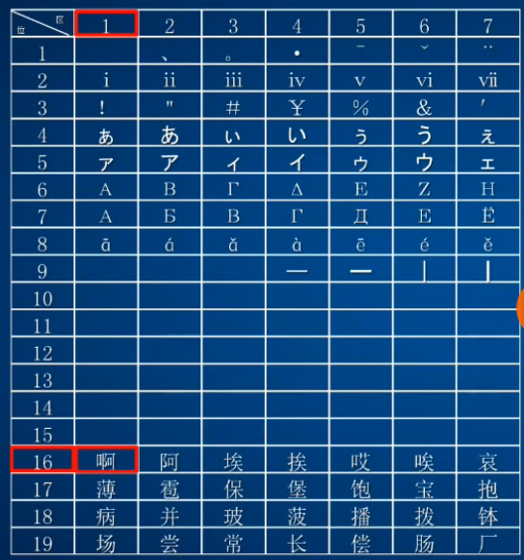
区位码对照表
区位码是一个四位的十进制数,前两位叫做区码(01-94),后两位叫做位码(01-94)。汉字与符号组成一个94×94的矩阵。
‘啊’的区位码
是(16)₁₀ (01)₁₀
汉字库中
行号 列号
<number>/70

Slide 27
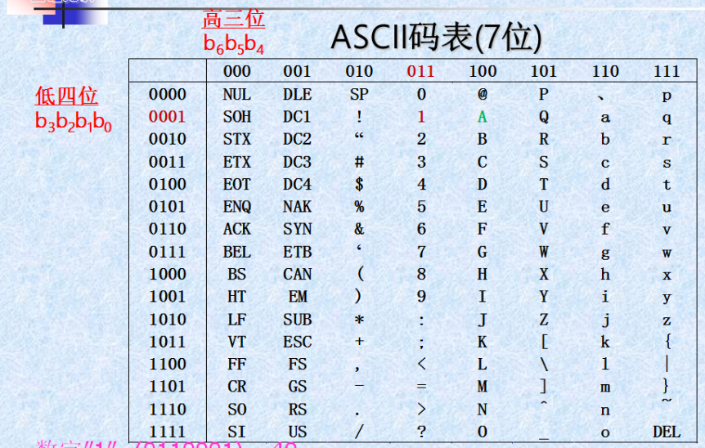
国标码规定：一个汉字采用两个字节来表示
为什么要+32 32?
因为 英文中ASCII码 0到32的字符都是些控制字符，
0XXX XXXX
0XXX XXXX
第一字节
第二字节
例如：啊→区位码→16 01
国标码＝区位码+32 32→48 33
<number>/70

Slide 28
1.2 计算机运算基础
⑶汉字机内码
汉字机内码是在设备和信息处理系统内部存储、处理、传输汉字用的代码。
目前我国使用的内码是国标码高位置1。
【国标码】是汉字信息交换的标准编码，但因其前后字节的最高位为0，与ASCII码发生冲突
【汉字机内码】的每个字节都大于128，这就解决了与ASCII码冲突的问题 【啊1啊2】=B0 A1 31 B0 A1 32 H
国标码
0
1
0
1
XXX XXXX
XXX XXXX
机内码
汉字机内码＝汉字国标码＋8080H
例如：啊→机内码＝3021H+8080H
＝B0A1H

Slide 29
1.2 计算机运算基础
⑶汉字机内码
汉字机内码是在设备和信息处理系统内部存储、处理、传输汉字用的代码。
目前我国使用的内码是国标码高位置1。
国标码
0
1
0
1
XXX XXXX
XXX XXXX
机内码
汉字机内码＝汉字国标码＋8080H
例如：啊→机内码＝3021H+8080H
＝B0A1H

Slide 30
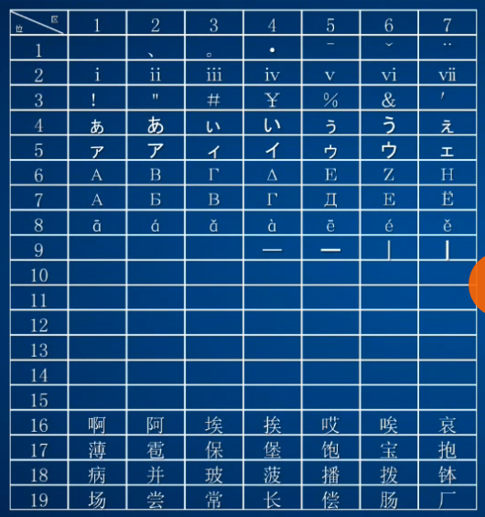
汉字机内码＝汉字国标码＋8080H
国标码=区位码+32 32
汉字机内码＝汉字国标码＋80 80H
已知‘啊’的区位码是16 01,
求其机内码？
区位码->16 01 (10进制)
国标码=区位码+32 32(10进制)
=16 01+32 32=48 33
=30 21H
机内码＝国标码＋80 80H
＝30 21H+80 80H
＝B0 A1H
<number>/70

Slide 31
1.2 计算机运算基础
国标码=区位码+(32 32)₁₀
汉字机内码＝汉字国标码＋80 80H
又如：“大学”→区位码＝？
汉字 | 区位码 | 汉字国标码 | 汉字机内码
学 | 49 07 | ？ | ？
大 | ？ | ？ | B4 F3H
‘学’的国标码=区位码+(32 32)₁₀ =(49 07)₁₀ +(32 32)₁₀
=(81 39)₁₀
= 51 27H
‘学’的机内码= 国标码+80 80H = 51 27H+80 80H=D1 A7H

Slide 32
1.2 计算机运算基础
国标码=区位码+(32 32)₁₀
汉字机内码＝汉字国标码＋80 80H
又如：“大学”→区位码＝？
汉字 | 区位码 | 汉字国标码 | 汉字机内码
学 | 49 07 | ？ | ？
大 | ？ | ？ | B4 F3H
‘大’的国标码= 机内码-80 80H=B4 F3H-8080H=34 73H
‘大’的区位码= 国标码- (32 32)₁₀ =34 73H - (32 32)₁₀
=(52 115) ₁₀ - (32 32)₁₀
=(20 83) ₁₀

Slide 33
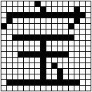
1.2 计算机运算基础
⑷汉字字形码
字形码是一种用点阵表示汉字字形的编码，它主要用于汉字输出(打印、显示等)时产生的汉字字形。
点阵大小类型：16×16、24×24
32×32、48×48以上
汉字库：一个汉字系统所允许使用的全部汉字的汉字字形编码的集合。
例如：把一个方块横向和纵向都分为16格。若用1表示黑点，用0表示白点，则16×16的点阵汉字可用256位二进制数来表示，占用32B。

Slide 34

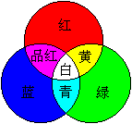
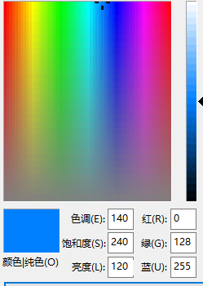
1.2 计算机运算基础
图像的主要参数：
图像分辨率：指数字图像的实际像素数目，它反映图像在屏幕中显示的大小。
颜色深度：指记录每个像素所使用的二进制位数。
位数 | 颜色数 | 说明
4位 | 16种 | Windows 3.x中画笔支持16种颜色
8位 | 256种 | 多媒体应用中的最低颜色深度
16位 | 32768种 | RGB5:5:5,剩余1位表示其它属性(透明度)
24位 | 16M种 | 真彩色，超出人眼所能识别的颜色范围
32位 | 16M种 | RGB8:8:8,剩余8位表示其它属性(透明度)

Slide 35

1.2 计算机运算基础
图像的文件格式
BMP：Windows标准图像文件格式
JPG：一种高效率压缩格式(1:10～20)
GIF：用于交换图片的，对灰度
图像表现佳，但不超过256色的图像。
PNG：流式网络图形格式，它使用LZ77派生的无损数据压缩算法。
PNG存储灰度图像时图像深度达16位
PNG存储彩色图像时图像深度达48位

Slide 36

1.2 计算机运算基础
2.声音数字化
声音是通过一定介质传播的连续的波。
声波
A
周期
重要指标：
振幅→音量的大小
周期→重复出现的时间间隔
频率→信号每秒钟变化次数
振幅
t

Slide 37
1.2 计算机运算基础
声音数字化过程：
模拟信号
采样
量化
编码
数字信号
连续的模拟声音信号[数据量无穷的，计算机存不下]
声音信号的采样
示意
离散的音频信号

Slide 38
1.2 计算机运算基础
声音数字化三要素
采样频率 | 量化位数 | 声道数
每秒钟抽取声波幅度样本的次数 | 每个采样点用多少二进制位表示数据范围 | 使用声音通道的个数
采样频率越高 声音质量越好 数据量也越大 | 量化位数越多 音质越好 数据量也越大 | 立体声比单声道的表现力丰富，但数据量翻倍
11.025kHz 22.05 kHz 44.1 kHz | 8位＝256 个值 16位＝65536个值 | 单声道 立体声
适合语音
适合音乐
适合语音
0~255
适合音乐
0~65535

Slide 39
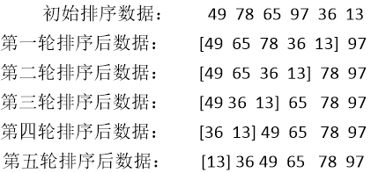
1.4 冒泡排序
依次比较两个相邻的元素，如果顺序错误就把他们交换过来。重复地进行直到没有相邻元素需要交换
冒泡排序算法是由一个双层循环控制，算法时间复杂度是O(n²)

Slide 40
1.4 计算学科的典型问题
部分排序算法的时间效率比较 (单位：毫秒)
排序算法 | 10 | 100 | 1K | 10K | 100K | 1M
插入排序 | 0.000258 | 0.008619 | 0.764 | 56 | 5145 | 515621
冒泡排序 | 0.000276 | 0.005643 | 0.545 | 61 | 8174 | 549432
选择排序 | 0.000237 | 0.006438 | 0.488 | 47 | 4717 | 478694
快速排序 | 0.000291 | 0.003051 | 0.030 | 0.311 | 3.634 | 39
归并排序 | 0.000723 | 0.006225 | 0.066 | 0.561 | 5.48 | 70
基数排序 | 0.005181 | 0.021 | 0.165 | 1.65 | 11.428 | 117
哈希排序 | 0.000522 | 0.003372 | 0.036 | 0.518 | 4.152 | 61
每一种排序算法对时间的效率和空间的要求不尽相同，没有哪一种是绝对最优的，在实用时需要根据不同情况适当选用，也可多种方法结合使用。

